Slide 1
项目案例： 餐饮平台菜品智能推荐
2022/7/5

Slide 2
目录
1
推荐方案设计
2
数据预处理
3
建立推荐模型
4
进行菜品推荐

Slide 3
进行菜品推荐
1. 推荐模型的选择
基于物品的推荐模型。
基于Spark ALS的推荐模型。
联系上节的模型评测，列出原因。

Slide 4
进行菜品推荐
基于物品的推荐模型
Notes:
import org.apache.spark.rdd.RDD import org.apache.spark.{SparkConf, SparkContext} /*** * 基于物品模型的推荐 */ object LoadItemsModel { def main(args: Array[String]): Unit = { val appName = "Load ITERMS Model " val conf = new SparkConf().setMaster("local[*]").setAppName(appName) val sc = new SparkContext(conf) sc.setLogLevel("WARN") // 设置编码数据集的路径 val userZipCodePath = "inputdata/meal/userZipCode" val mealZipCodePath = "inputdata/meal/mealZipCode" val splitter="," // 加载用户编码数据集，菜品编码数据集 val userZipCode = sc.textFile(userZipCodePath).map{ x=>val fields=x.slice(1,x.size-1).split(splitter); (fields(0),fields(1).toInt)} val mealZipCode = sc.textFile(mealZipCodePath).map{ x=>val fields=x.slice(1,x.size-1).split(splitter); (fields(0),fields(1).toInt)} // 对推荐结果集中的用户与菜品编码，进行反规约操作 //（UserNo->UserID, MealNo->MealID） val reverseUserZipCode = userZipCode.map(x=>(x._2,x._1)).collect.toMap val reverseMealZipCode = mealZipCode.map(x=>(x._2,x._1)).collect.toMap // 从外部数据库（MySQL），加载菜品数据 val sqlContext = new org.apache.spark.sql.SQLContext(sc) val url = "jdbc:mysql://node3:3306/MealData" val mealDF = sqlContext.read.format( "jdbc" ).options( Map( "url" -> url, "user" -> "root", "password" -> "123456", "dbtable" -> "meal_list" ,"driver" -> "com.mysql.jdbc.Driver")).load() // 生成菜品数据 val mealsMap = mealDF.select("mealID","meal_name").rdd .map(row => (row.getString(0),row.getString(1))).collect.toMap // 加载训练集数据 val trainDataPath ="inputdata/meal/MealRatings/trainRatings" val trainData = sc.textFile(trainDataPath).map{ x=>val fields=x.slice(1,x.size-1).split(","); (fields(0).toInt,fields(1).toInt) } val trainUserRated = trainData.combineByKey( (x:Int)=>List(x), (c:List[Int],x:Int)=> x :: c, (c1:List[Int],c2:List[Int]) => c1 ::: c2).cache() //加载物品推荐模型 val dataModel:RDD[(Int,List[(Int)])] = sc.objectFile[(Int,List[(Int)])]("inputdata/meal/MealRatings/itemsmodels") // 过滤训练数据中已有的菜品，生成可推荐的新菜品集合 val dataModelNew = dataModel.join(trainUserRated).map(x=>(x._1,(x._2._1.diff(x._2._2)))) //为用户(用户编码=1000)推荐10份菜品（UserNo,MealNo） val recommendation = dataModelNew.map(x=>(x._1,x._2.take(10))).filter(x=>(x._1==1000)).flatMap(x=>x._2.map(y=>(x._1,y))) //反编码的推荐结果集(UserId,MealId) val recommendationRecords = recommendation.map{ case (user,meal) => (reverseUserZipCode.get(user).get, reverseMealZipCode.get(meal).get) } // 引用真实的菜品名称,最终的推荐结果集（UserID,MealID,Meal,Rate） val realRecommendationRecords = recommendationRecords.map{ case (user,meal) => (user,meal,mealsMap.get(meal).get) }.foreach(println) } }

Slide 5
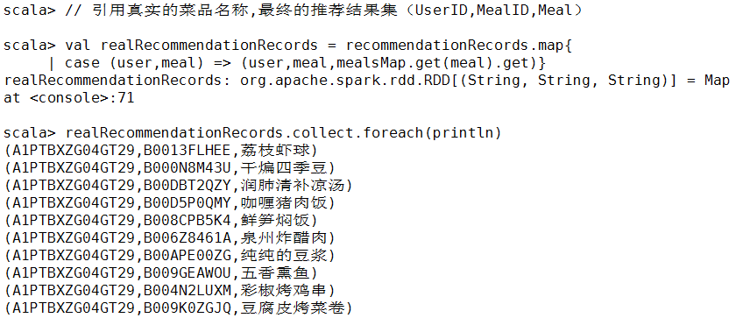
进行菜品推荐
2. 向某用户推荐10个新菜品
使用基于用户的推荐模型。
推荐10份预测评分最高的菜品。这里的菜品将引入真实的菜品名称，因此需要从外部数据库中加载菜品详细信息数据
加载用户与菜品的编码数据集。
加载外部数据库中的菜品数据
生成推荐数据集
Notes:
import org.apache.spark.rdd.RDD import org.apache.spark.{SparkConf, SparkContext} /*** * 基于单个用户模型的推荐 */ object LoadUserModel { def main(args: Array[String]): Unit = { val appName = "Load USER ALL Model " val conf = new SparkConf().setMaster("local[*]").setAppName(appName) val sc = new SparkContext(conf) sc.setLogLevel("WARN") // 设置编码数据集的路径 val userZipCodePath = "inputdata/meal/userZipCode" val mealZipCodePath = "inputdata/meal/mealZipCode" val splitter="," // 加载用户编码数据集，菜品编码数据集 val userZipCode = sc.textFile(userZipCodePath).map{ x=>val fields=x.slice(1,x.size-1).split(splitter); (fields(0),fields(1).toInt)} val mealZipCode = sc.textFile(mealZipCodePath).map{ x=>val fields=x.slice(1,x.size-1).split(splitter); (fields(0),fields(1).toInt)} // 对推荐结果集中的用户与菜品编码，进行反规约操作 //（UserNo->UserID, MealNo->MealID） val reverseUserZipCode = userZipCode.map(x=>(x._2,x._1)).collect.toMap val reverseMealZipCode = mealZipCode.map(x=>(x._2,x._1)).collect.toMap // 从外部数据库（MySQL），加载菜品数据 val sqlContext = new org.apache.spark.sql.SQLContext(sc) val url = "jdbc:mysql://node3:3306/MealData" val mealDF = sqlContext.read.format( "jdbc" ).options( Map( "url" -> url, "user" -> "root", "password" -> "123456", "dbtable" -> "meal_list" ,"driver" -> "com.mysql.jdbc.Driver")).load() // 生成菜品数据 val mealsMap = mealDF.select("mealID","meal_name").rdd .map(row => (row.getString(0),row.getString(1))).collect.toMap // 加载训练集数据 val trainDataPath ="inputdata/meal/MealRatings/trainRatings" val trainData = sc.textFile(trainDataPath).map{ x=>val fields=x.slice(1,x.size-1).split(","); (fields(0).toInt,fields(1).toInt) } val trainUserRated = trainData.combineByKey( (x:Int)=>List(x), (c:List[Int],x:Int)=> x :: c, (c1:List[Int],c2:List[Int]) => c1 ::: c2).cache() //加载物品推荐模型 val dataModel:RDD[(Int,List[(Int)])] = sc.objectFile[(Int,List[(Int)])]("inputdata/meal/MealRatings/itemsmodels") // 过滤训练数据中已有的菜品，生成可推荐的新菜品集合 val dataModelNew = dataModel.join(trainUserRated).map(x=>(x._1,(x._2._1.diff(x._2._2)))) //为所有用户推荐10份菜品（UserNo,MealNo） val recommendation = dataModelNew.map(x=>(x._1,x._2.take(10))).flatMap(x=>x._2.map(y=>(x._1,y))) //反编码的推荐结果集(UserId,MealId) val recommendationRecords = recommendation.map{ case (user,meal) => (reverseUserZipCode.get(user).get, reverseMealZipCode.get(meal).get) } // 引用真实的菜品名称,最终的推荐结果集（UserID,MealID,Meal,Rate） val realRecommendationRecords = recommendationRecords.map{ case (user,meal) => (user,meal,mealsMap.get(meal).get) }.foreach(println) } }

Slide 6
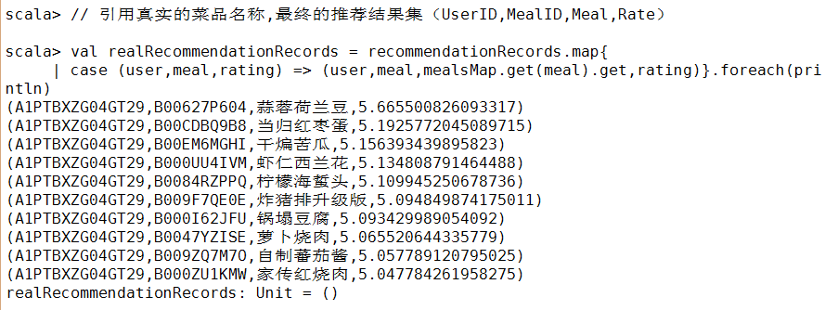
进行菜品推荐
2. 向某用户推荐10个新菜品
使用基于Spark ALS推荐模型。
推荐10份预测评分最高的菜品。这里的菜品将引入真实的菜品名称，因此需要从外部数据库中加载菜品详细信息数据
加载用户与菜品的编码数据集。
加载外部数据库中的菜品数据
生成推荐数据集
Notes:
import org.apache.spark.{SparkConf, SparkContext} import org.apache.spark.mllib.recommendation.MatrixFactorizationModel import org.apache.spark.mllib.recommendation.Rating /*** * 基于ALS模型的推荐 */ object LoadMealALSModel { def main(args: Array[String]): Unit = { val appName = "Load ALS Model " val conf = new SparkConf().setMaster("local[*]").setAppName(appName) val sc = new SparkContext(conf) sc.setLogLevel("WARN") // 设置编码数据集的路径 val userZipCodePath = "inputdata/meal/userZipCode" val mealZipCodePath = "inputdata/meal/mealZipCode" val splitter="," // 加载用户编码数据集，菜品编码数据集 val userZipCode = sc.textFile(userZipCodePath).map{ x=>val fields=x.slice(1,x.size-1).split(splitter); (fields(0),fields(1).toInt)} val mealZipCode = sc.textFile(mealZipCodePath).map{ x=>val fields=x.slice(1,x.size-1).split(splitter); (fields(0),fields(1).toInt)} // 对推荐结果集中的用户与菜品编码，进行反规约操作 //（UserNo->UserID, MealNo->MealID） val reverseUserZipCode = userZipCode.map(x=>(x._2,x._1)).collect.toMap val reverseMealZipCode = mealZipCode.map(x=>(x._2,x._1)).collect.toMap // 从外部数据库（MySQL），加载菜品数据 val sqlContext = new org.apache.spark.sql.SQLContext(sc) val url = "jdbc:mysql://node3:3306/MealData" val mealDF = sqlContext.read.format( "jdbc" ).options( Map( "url" -> url, "user" -> "root", "password" -> "123456", "dbtable" -> "meal_list" ,"driver" -> "com.mysql.jdbc.Driver")).load() // 生成菜品数据 val mealsMap = mealDF.select("mealID","meal_name").rdd .map(row => (row.getString(0),row.getString(1))).collect.toMap // 加载 ALS model val modelPath = "inputdata/meal/MealRatings/alsmodels" val model = MatrixFactorizationModel.load(sc, modelPath) model.productFeatures.cache model.userFeatures.cache println("model retrieved.") // 加载训练集数据 val trainDataPath ="inputdata/meal/MealRatings/trainRatings" val trainData = sc.textFile(trainDataPath).map{ x=>val fields=x.slice(1,x.size-1).split(splitter); (fields(0).toInt,fields(1).toInt,fields(2).toDouble) } // 用户（用户编码=1000）所评价过的菜品编码 val user1000RateMealIds= trainData.filter(_._1==1000).map(_._2).collect.toSet // 用户(用户编码=1000) 未评价过的菜品编码 val cands1 = trainData.map(x=>x._2).filter(!user1000RateMealIds.contains(_)).distinct // 为用户(用户编码=1)推荐10份菜品（UserNo,MealNo,Rate） val recommendation = model.predict(cands1.map((1000,_))).collect. sortBy(- _.rating).take(10) val recommendationList = recommendation.map{ case Rating(user,meal,rating)=>(user,meal,rating) } // 反编码后的推荐结果集（UserID,MealID,Rate） val recommendationRecords = recommendationList.map{ case (user,meal,rating) => (reverseUserZipCode.get(user).get, reverseMealZipCode.get(meal).get,rating) } // 引用真实的菜品名称,最终的推荐结果集（UserID,MealID,Meal,Rate） val realRecommendationRecords = recommendationRecords.map{ case (user,meal,rating) => (user,meal,mealsMap.get(meal).get,rating) }.foreach(println) } }

Slide 7
进行菜品推荐
2. 向某用户推荐10个新菜品
推荐结果评价。
检查测试用户（用户编码=1000）在训练数据集中的记录，它共有5条菜品记录，这些记录基本反映了该用户的口味及爱好。
测试用户的训练数据
序号 | 菜品 | 类别
1 | 干煸豆角 | 素菜
2 | 妈妈牌红焖肉 | 猪肉
3 | 海鲜炖蛋 | 海鲜/蛋
4 | 橙汁鸡球 | 鸡肉
5 | 台湾泡菜 | 佐餐

Slide 8
进行菜品推荐
2. 向某用户推荐10个新菜品
推荐结果评价。
比较不同模型的推荐结果。
基于ALS的菜品推荐
序号 | 菜品 | 类别
1 | 蒜蓉荷兰豆 | 素菜
2 | 当归红枣蛋 | 蛋
3 | 干煸苦瓜 | 素菜
4 | 虾仁西兰花 | 海鲜
5 | 柠檬海蜇头 | 海鲜
6 | 炸猪排升级版 | 猪肉
7 | 锅塌豆腐 | 其他
8 | 萝卜烧肉 | 猪肉
9 | 自制番茄酱 | 佐餐
10 | 家传红烧肉 | 猪肉
基于物品的菜品推荐
序号 | 菜品 | 类别
1 | 荔枝虾球 | 海鲜
2 | 干煸四季豆 | 素菜
3 | 润肺清补凉汤 | 汤品
4 | 咖喱猪肉饭 | 猪肉
5 | 鲜笋焖饭 | 猪肉
6 | 泉州炸醋肉 | 猪肉
7 | 纯纯的豆浆 | 饮品
8 | 五香熏鱼 | 鱼
9 | 彩椒烤鸡串 | 烧烤
10 | 豆腐皮烤菜卷 | 烧烤

Slide 9
进行菜品推荐
2. 向某用户推荐10个新菜品
推荐结果评价。
在基于Spark ALS的推荐结果中，存在9条记录与训练数据有比较明显的关联。它的推荐结果更能贴合用户之前的口味喜好。
在基于物品的推荐结果中，存在5条记录与训练数据有关联。由于推出了新的菜品，比如“彩椒烤鸡串”与“豆腐皮烤菜卷”，用户有可能会觉得新鲜与惊喜。
准确度本身并不是评估推荐优劣的唯一标准。

Slide 10
进行菜品推荐
3. 向所用户推荐新菜品
基于Spark ALS的推荐模型，已经包括了几个常用的推荐方法接口
为指定用户进行topN推荐，即推荐N个预测评分最高的物品。
为“用户-物品”对进行预测评分，即预测某用户对某物品的评分。
为所有用户推荐TOP N个物品
为所有物品推荐TOP N个用户

Slide 11
进行菜品推荐
3. 向所用户推荐新菜品
最终的推荐结果集，保存在HDFS文件系统。
也可以根据业务需要，直接保存在外部数据库，比如MySQL或HBase上。

Slide 12
问题反馈： http://www.tipdm.org/tj/841.jhtml

